Slide 1
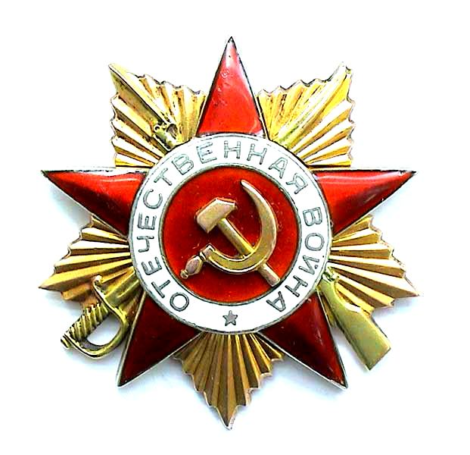
ВЕЛИКАЯ ОТЕЧЕСТВЕННАЯ ВОЙНА В ИСТОРИИ МОЕЙ СЕМЬИ
РАБОТУ ВЫПОЛНИЛ КОМОЛОВ КИРИЛЛ
УЧЕНИК 4”Б” КЛАССА
МБОУ СОШ № 1 ИМ. Н. К. КРУПСКОЙ

Slide 2
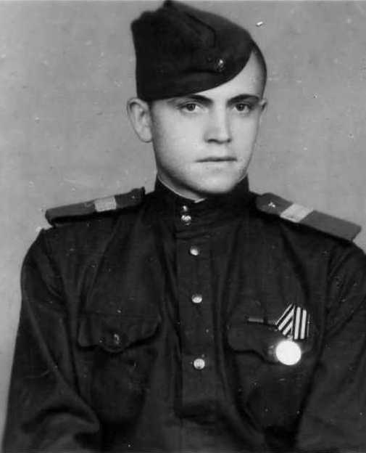
МОЙ ПРАДЕДУШКА КРАВЧЕНКО НИКОЛАЙ ИВАНОВИЧ РОДИЛСЯ 16 СЕНТЯБРЯ 1923 ГОДА В ГОРОДЕ КУПИНО

Slide 3
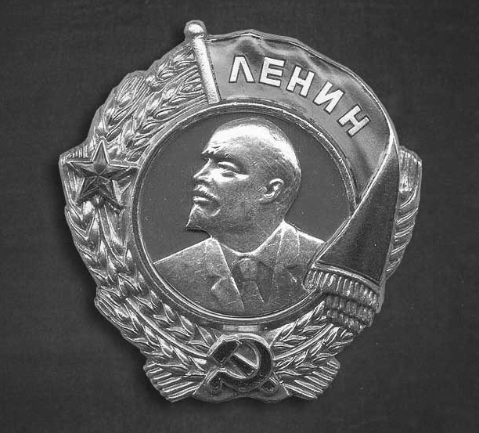
ОТЕЦ КРАВЧЕНКО ИВАН МИРОНОВИЧ БЫЛ ЗАСЛУЖЕННЫЙ МАШИНИСТ ПАРОВОЗА И БЫЛ НАГРАЖДЕН ОРДЕНОМ ЛЕНИНА

Slide 4
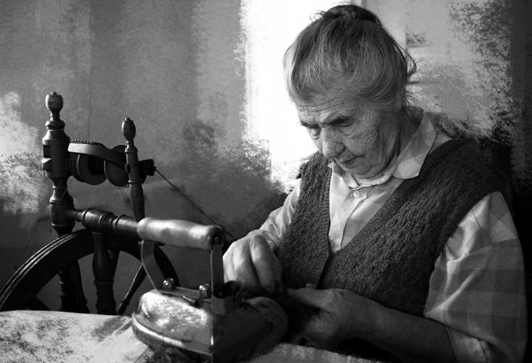
МАМА КРАВЧЕНКО ЕВДОКИЯ ИВАНОВНА ПРЯЛА ШЕРСТЬ И ВЯЗАЛА НОСКИ, ШАПКИ И СВИТЕРА

Slide 5
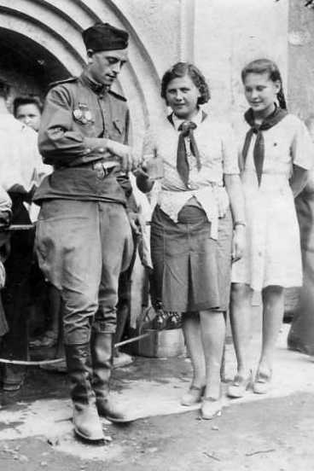
В 18 ЛЕТ ПРАДЕДУ ПРИШЛА ПОВЕСТКА ИЗ ВОЕНКОМАТА, ЕГО ПОСЛАЛИ УЧИТЬСЯ В ПОЛКОВУЮ ШКОЛУ

Slide 6
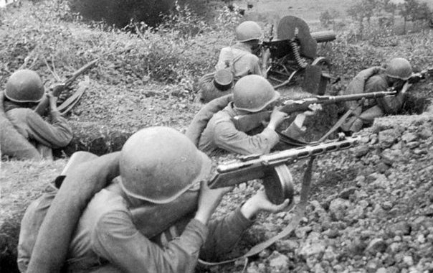
“МЫ СПАЛИ В ОКОПАХ, ЕЛИ ДВА РАЗА В ДЕНЬ И ЕЖЕДНЕВНО БОРОЛИСЬ СО СТРАХОМ, ВЕДЬ ПУЛЯ МОГЛА ПРИЛЕТЕТЬ В ЛЮБУЮ СЕКУНДУ”

Slide 7
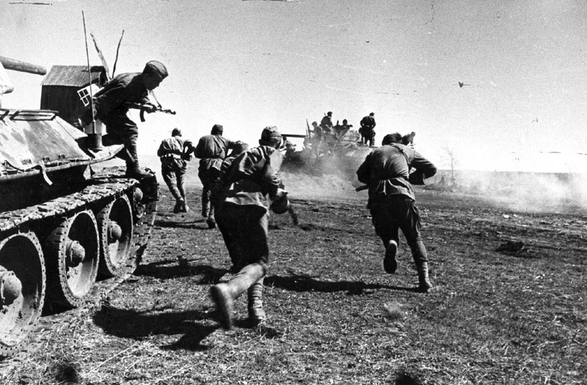
ШЛО ВРЕМЯ, ВОЙНА НИКАК НЕ ЗАКАНЧИВАЛАСЬ, РУССКАЯ АРМИЯ ПРОДВИГАЛАСЬ ВСЕ ДАЛЬШЕ, ОСВОБОЖДАЯ СВОИ ТЕРРИТОРИИ

Slide 8
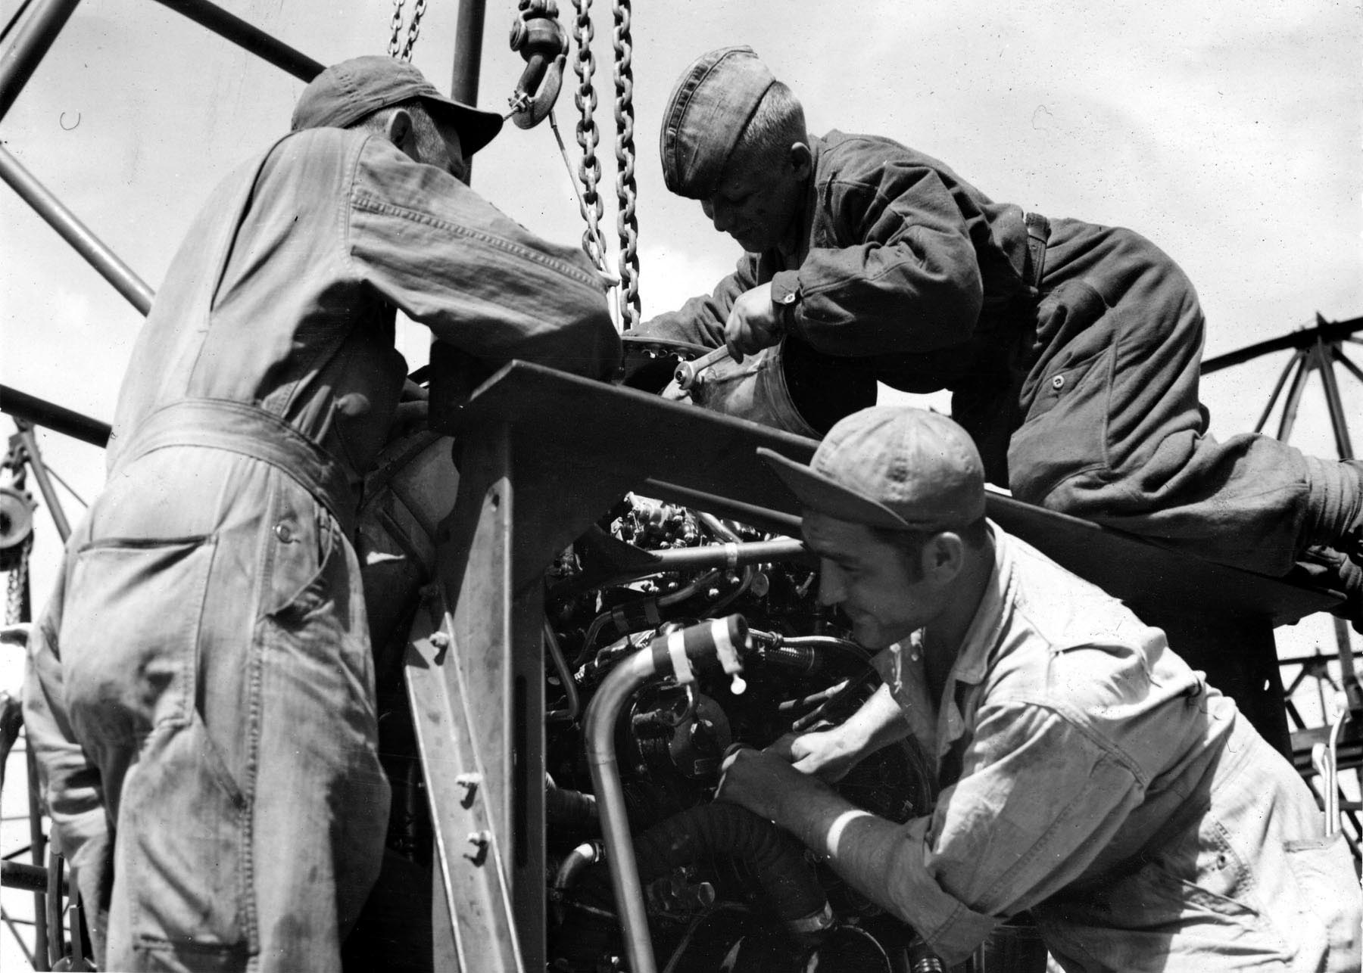
НЕСКОЛЬКО МЕСЯЦЕВ ПРАДЕДУШКА ПРОРАБОТАЛ АВТОМЕХАННИКОМ У НЕМЦА НА ХУТОРЕ

Slide 9
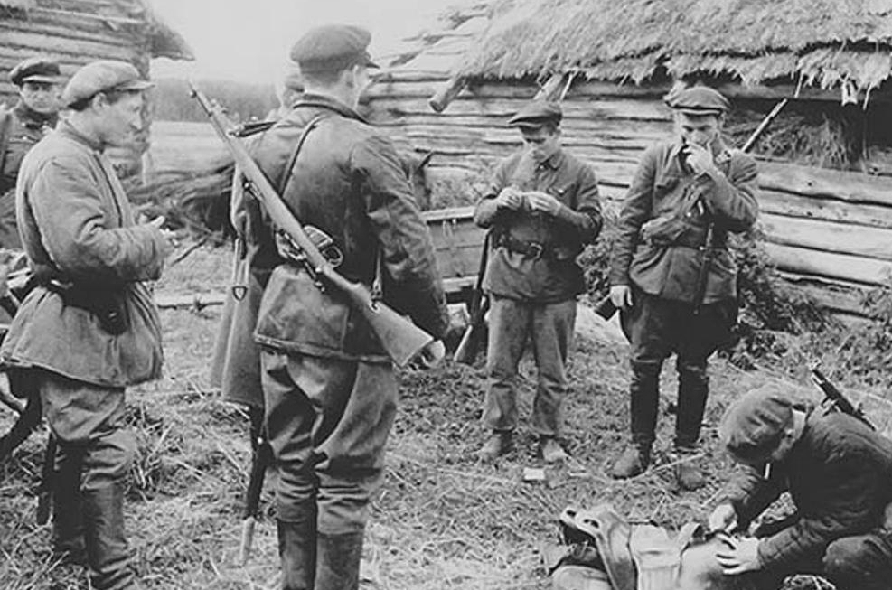
ОН И ЕЩЕ НЕСКОЛЬКО СОЛДАТ СМОГЛИ СБЕЖАТЬ И ПРИСОЕДИНИТЬСЯ К ПАРТИЗАНСКОМУ ОТРЯДУ

Slide 10
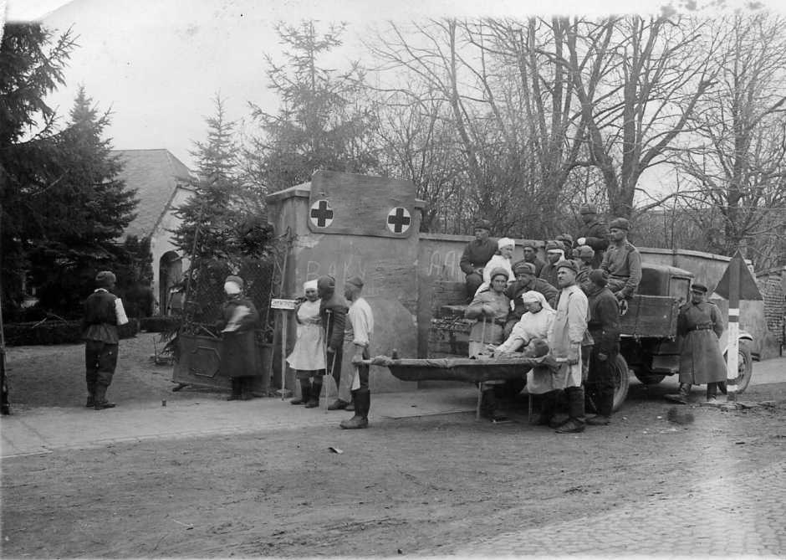
СЛАВА БОГУ, РАНА НЕ БЫЛА СМЕРТЕЛЬНОЙ, САНИТАРЫ ПОДОБРАЛИ ПРАДЕДА И УВЕЗЛИ В ГОСПИТАЛЬ

Slide 11
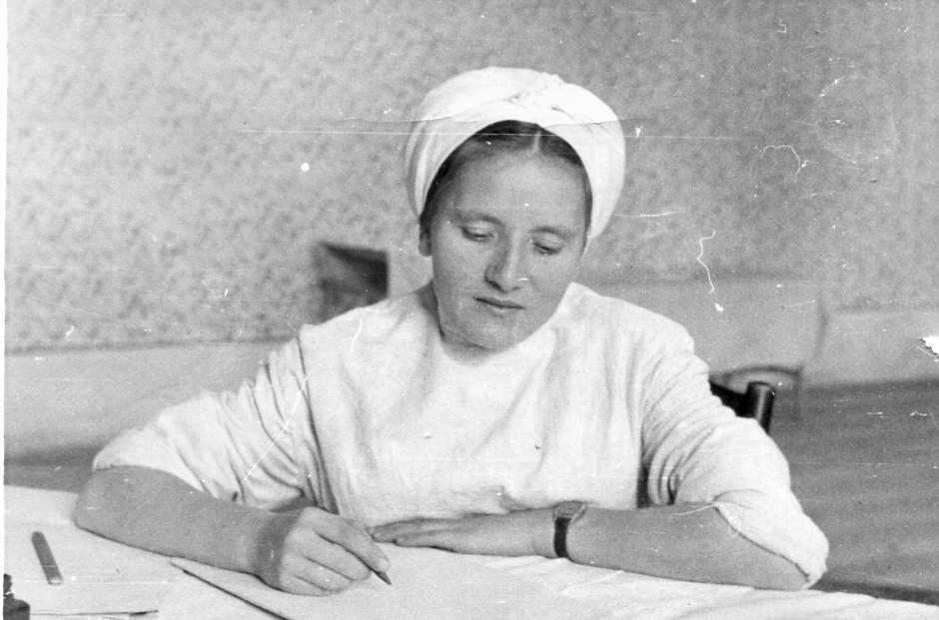
В ГОСПИТАЛЕ ОН УВИДЕЛ КРАСИВУЮ ДЕВУШКУ И ЭТО БЫЛА ЛЮБОВЬ С ПЕРВОГО ВЗГЛЯДА

Slide 12
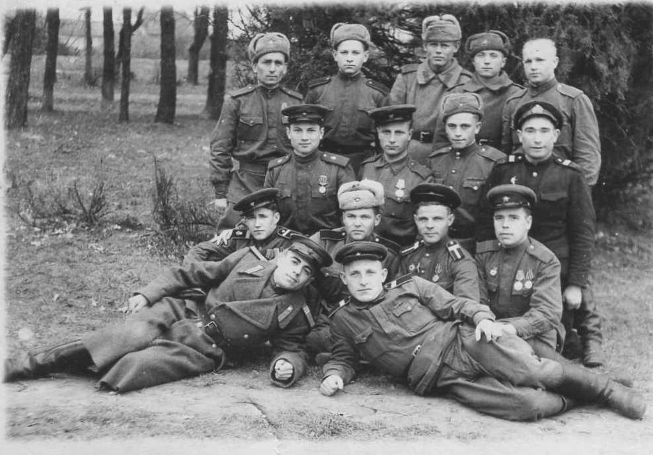
ПРАДЕДУШКА ВЫЗДОРОВЕЛ И БЫЛ НАПРАВЛЕН В СВОЮ СТРОЕВУЮ ЧАСТЬ

Slide 13
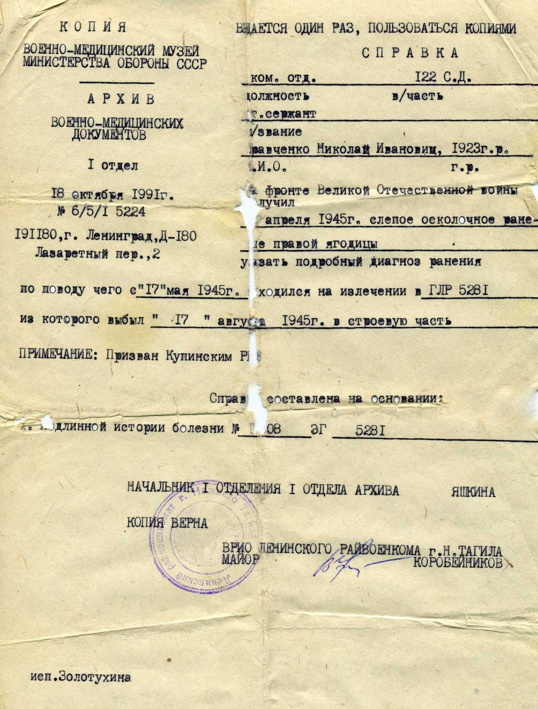

Slide 14
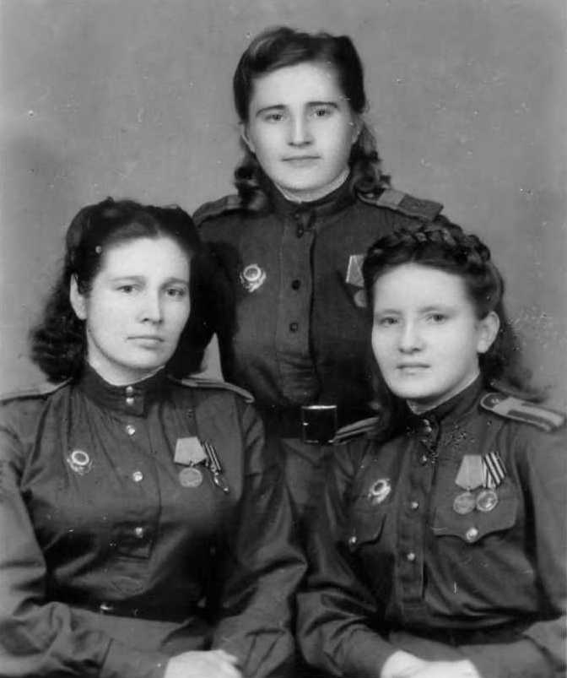
В 1946 Г. ПРАБАБУШКА ДЕМОБИЛИЗОВАЛАСЬ И УЕХАЛА ДОМОЙ В ГОРОД НИЖНИЙ ТАГИЛ

Slide 15
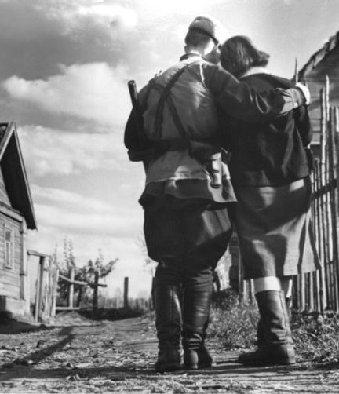
ПЕРВАЯ ВСТРЕЧА ПОСЛЕ ВОЙНЫ БЫЛА ОЧЕНЬ ТРОГАТЕЛЬНАЯ

Slide 16
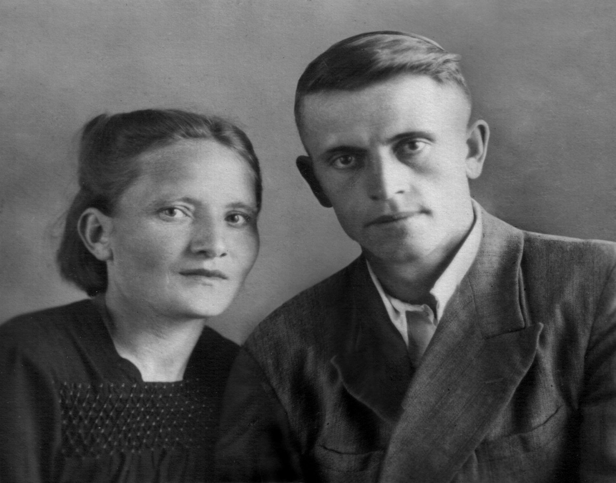
С ЭТОГО МОМЕНТА ОНИ БОЛЬШЕ НИКОГДА НЕ РАССТАВАЛИСЬ

Slide 17
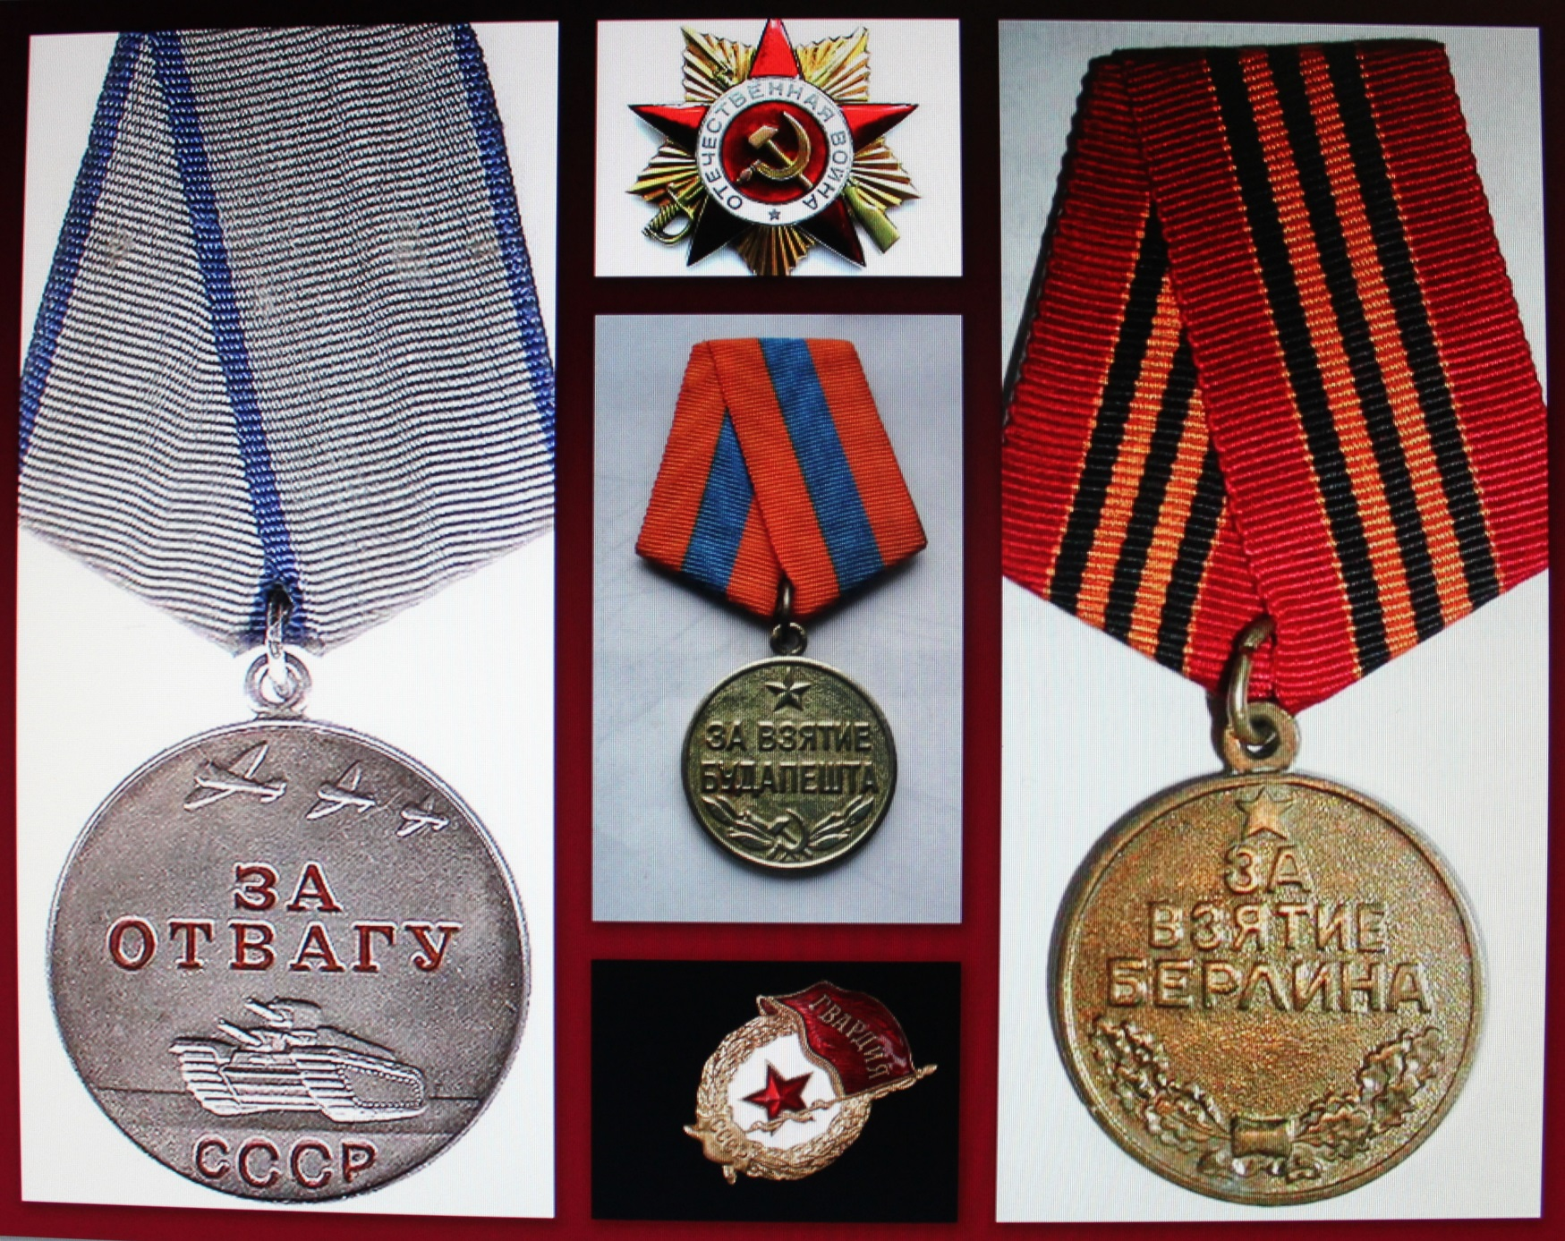
БОЕВЫЕ НАГРАДЫ ПРАДЕДУШКИ

Slide 18
СПАСИБО ЗА ВНИМАНИЕ !

